Slide 1
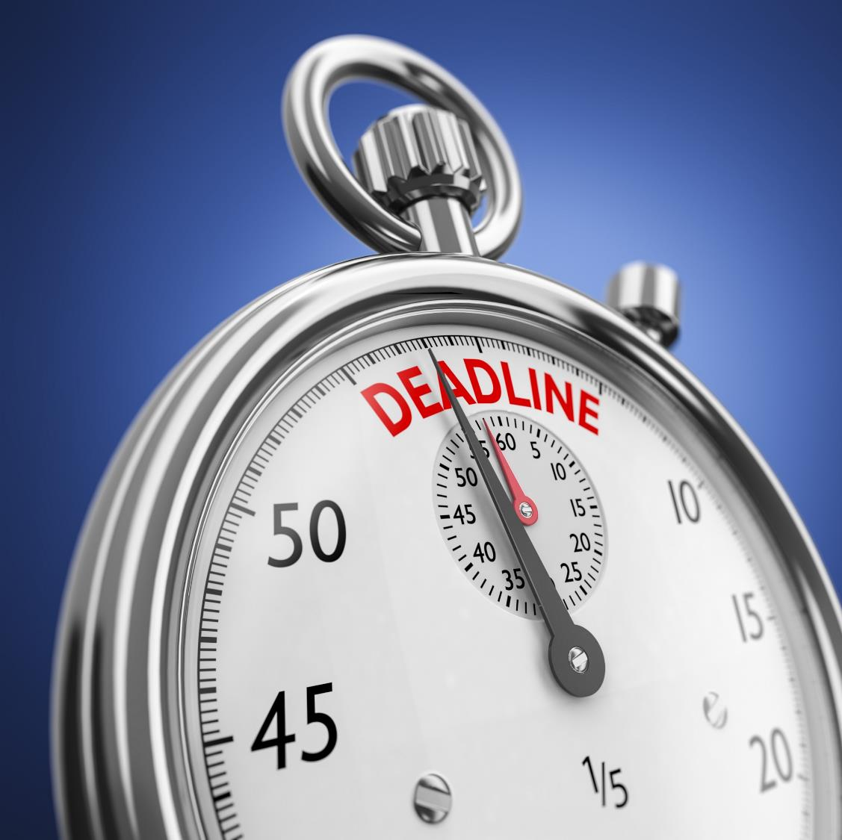
Korleis måle tid?

Slide 2
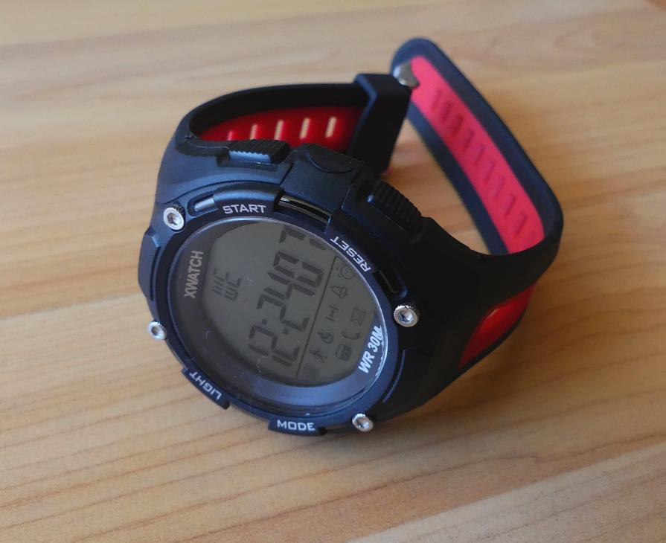
Å måle tid
De har no brukt klokke til å ta tida og til å leggje saman totalt brukt tid i ei gitt løype.
Vi skal no leggje inn tidene til alle gruppene i ein felles tabell og sjå kven som kom nærast idealtida.

Slide 3
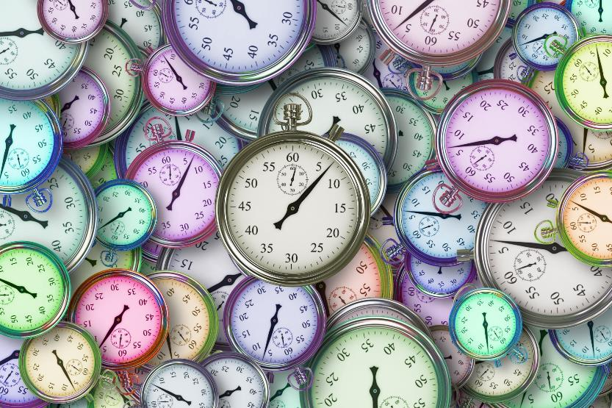
Totaltida på kvar gruppe
Kva strategiar brukte de?
Gruppe | Totaltid
Kva for ein strategi fungerte best? Kvifor?

Slide 4
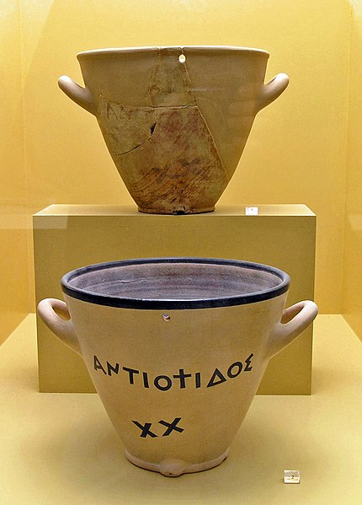
Dei eldste klokkene
Nokre av dei eldste klokkene vi kjenner til, er vassklokker (vassur).
Vassklokkene hadde eit lite hol i botnen. Når behaldaren var tom for vatn, hadde den tilmålte tida gått.
Men vassklokker måtte da vere upraktiske å ta med seg?
Rekonstruksjon av ein leireoriginal frå slutten av 500-talet f.Kr. Ancient Agora Museum i Athen. Marsyas, CC BY-SA 2.5
Notes:
Ev. ekstra informasjon:
Vassklokker vart allereie brukt i Egypt frå ca. 1500 f.Kr.
Vassklokkene vart blant anna brukt til å avgrense taletida ved dei greske domstolane
Talaren fekk for eksempel tildelt ein behaldar med 120 liter vatn, og når han var tom etter ca. 20 minutt, var taletida ute.

Slide 5
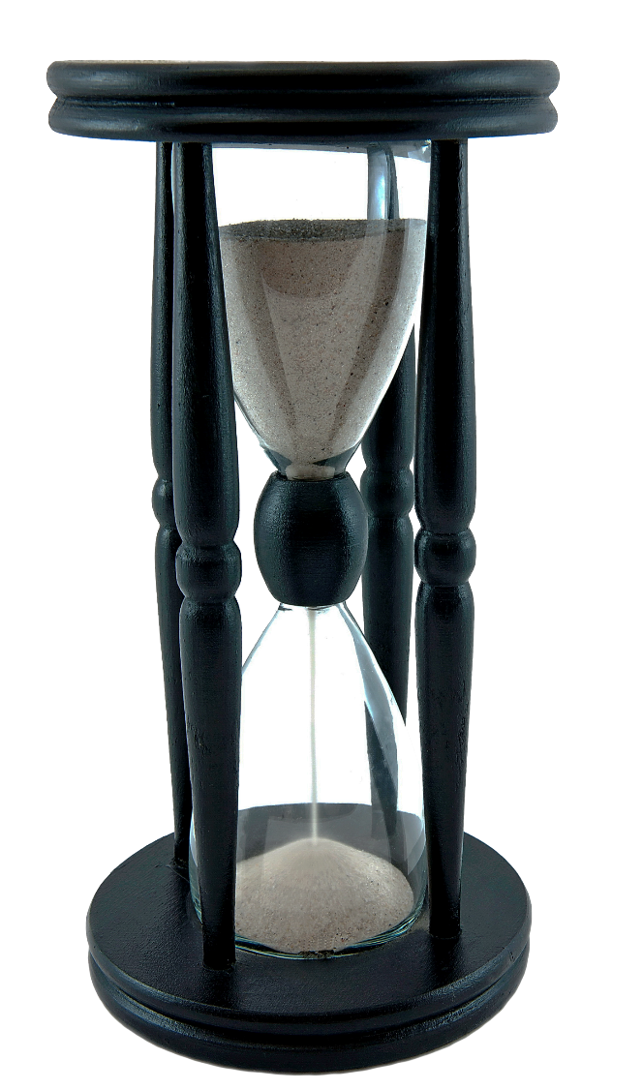
Timeglas (sandur)
Timeglas var ein vanleg tidsmålar i mellomalderen, og dei er framleis i bruk i dag, for eksempel i brettspel.
Timeglas fungerer litt på same måte som vassklokkene, men dei er mykje enklare å ta med seg.
Notes:
Ev. ekstra informasjon:
Eit timeglas består av to behaldarar som er forbunde til kvarandre med eit tynt røyr. Den eine behaldaren er nesten full med fin sand, som renn gjennom røyret og ned i den andre behaldaren.
Timeglaset kan bli tilpassa ønska tid ved å variere mengda sand, og tjukkleiken på røyret mellom behaldarane.

Slide 6
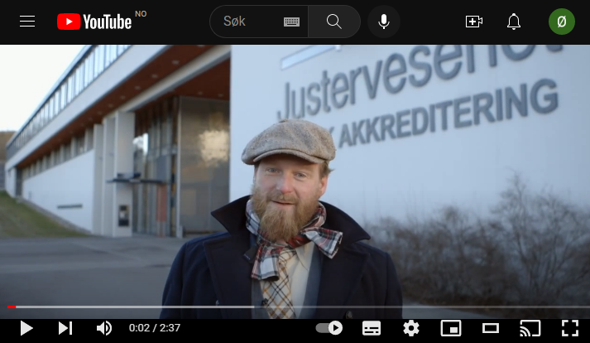
Atomur
Dei mest nøyaktige klokkene i dag er atomur. I løpet av ein million år vil eit atomur ha eit avvik på rundt eitt sekund. Nøyaktig tidsmåling er viktig for blant anna satellittnavigasjon.
Atomklokker måler norsk tid hos Justervesenet - YouTube
Notes:
Ev. ekstra informasjon:
Riktig tid baserer seg på ca. 500 atomur rundt om i verda. Fire av desse ligg i Noreg.
Atom-armbandsur held seg oppdatert ved hjelp av radiosignal frå desse 500 atomura.

Slide 7
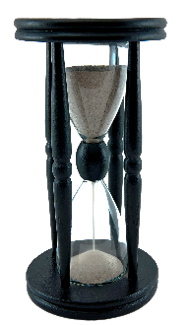
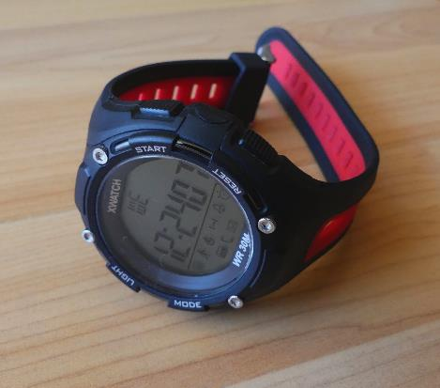
Måling av tid
Teknologi for å måle tid har utvikla seg gjennom fleire tusen år. Etter kvart har ulike teknikkar gjort tidsmåling meir og meir nøyaktig.
Måling av tid er eit eksempel på korleis naturvitskapleg kunnskap og teknologi er utvikla og utviklar seg.

Slide 8
Tenk-par-del: Er timeglaset nøyaktig nok til å ta tida i tidsstafetten?
Nei, timeglaset passar berre til å måle heile minutt.
Med atomuret ville det blitt mykje meir nøyaktig.
Det spørs kor nøyaktig vi startar og sluttar tidtakinga.
Det går fint dersom timeglaset er smalt nok.
Kva meiner du?

